Slide 1
Bakom ditt läkemedel
– och riskerna med de olagliga
Det här är ett informationsmaterial från e-VIS, e-Verifikation i Sverige
Innehållet är anpassat för grundskola (högstadie- och gymnasienivå)
260901
Notes:
Hur vet man att man kan lita på sitt läkemedel, eller mediciner, som många säger?

Slide 2

Läkemedel från apotek är säkra och kontrollerade, så att alla kan vara trygga med att det fungerar som det ska.
Notes:
Läkemedel från ett godkänt apotek (märkt med rätt symbol som du ska få se senare) är säkra och kontrollerade, så att alla kan vara trygga med att det fungerar som det ska.
Det har testats, kontrollerats och godkänts.

Slide 3
Men, varje dag köper helt vanliga svenskar olagliga läkemedel från hemsidor som drivs av grovt kriminella.
Ofta utan att veta om det.

Slide 4
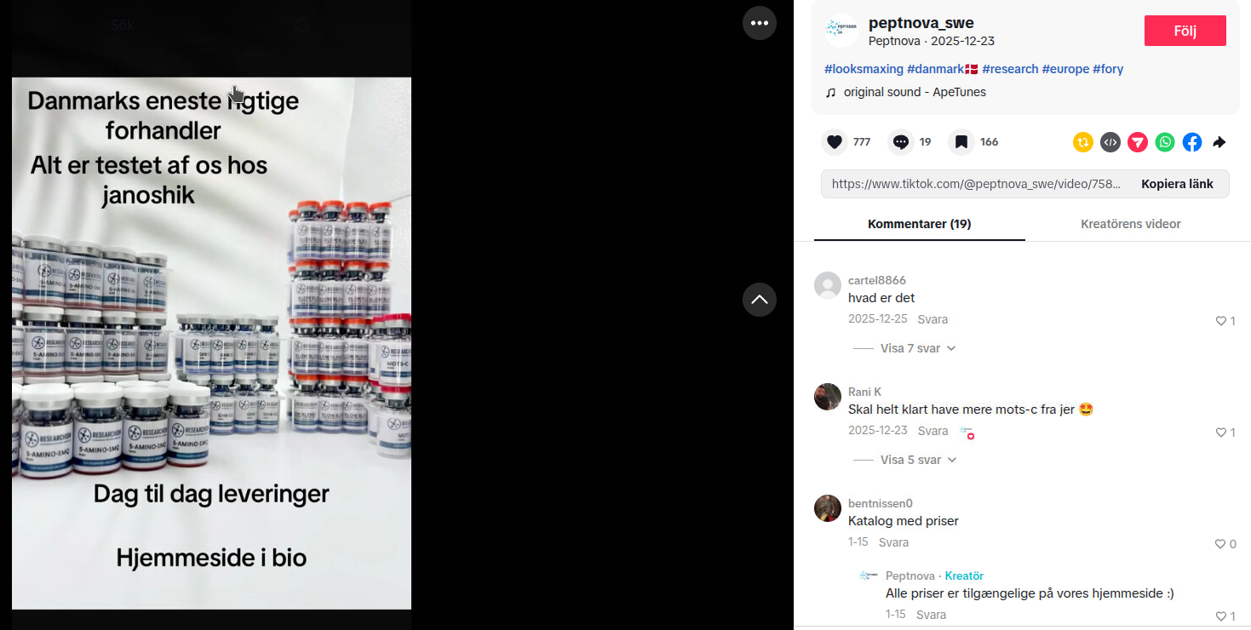
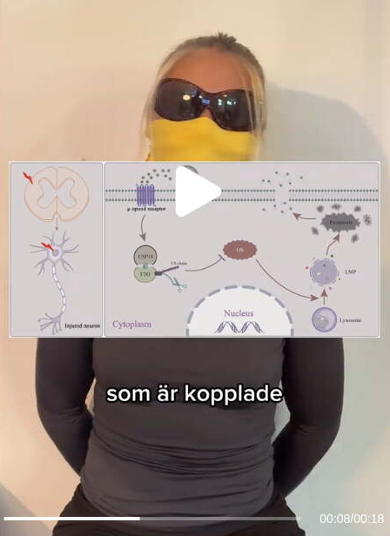
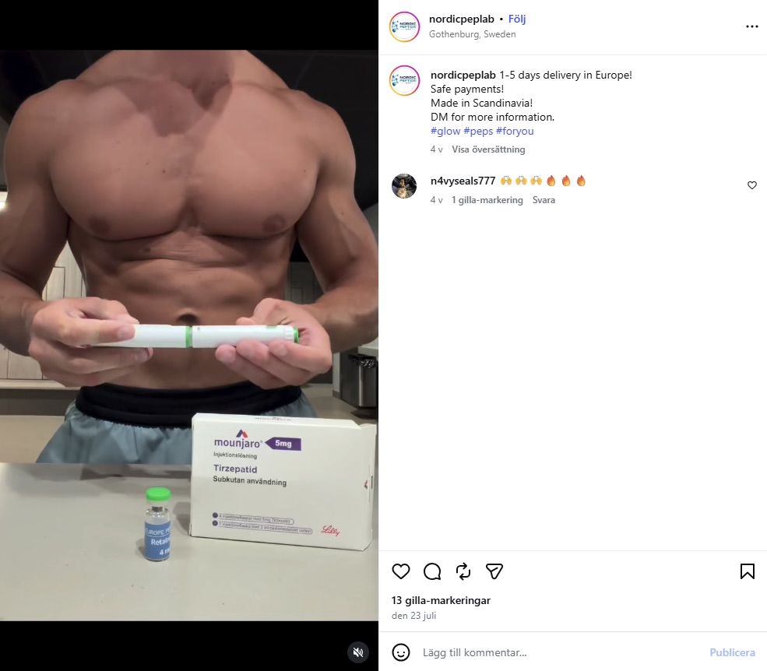
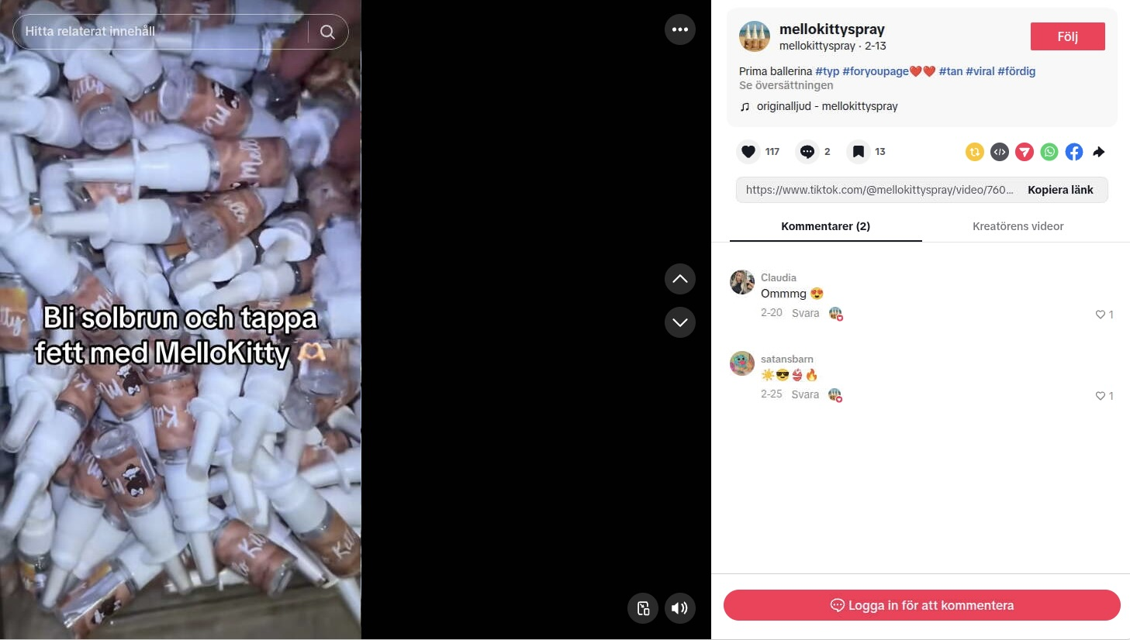
Kanske har du sett en sån här annons i ditt sociala flöde?
Notes:
Kanske har du sett en sån här annons i ditt sociala flöde?
Alla dessa är annonser för olagliga sidor som ser ut som vilken hemsida som helst, med rabattkoder och snabb leverans. Men, de drivs av kriminella.
Läkemedlen som säljs där är nästan alltid förfalskade. De ser ut som riktiga och lagliga läkemedel men ofta innehåller de inte vad de ska, ingenting alls eller i värsta fall gift.
Sådana ”läkemedel” är livsfarliga.

Slide 5

Film – Bakom ditt läkemedel
Notes:
För att visa riskerna och förklara hur den lagliga läkemedelskedjan fungerar, ska vi titta på en film: Bakom ditt läkemedel.
Klicka på länken för att visa filmen Bakom ditt läkemedel (2.45 min)
Bakom filmen står Apotekarsocieteten, e-VIS, FGL (Föreningen för generiska läkemedel), Lif (Läkemedelsindustriföreningen), Läkemedelsdistributörernas förening, Läkemedelsverket, Sveriges apoteksförening och Tullverket.

Slide 6
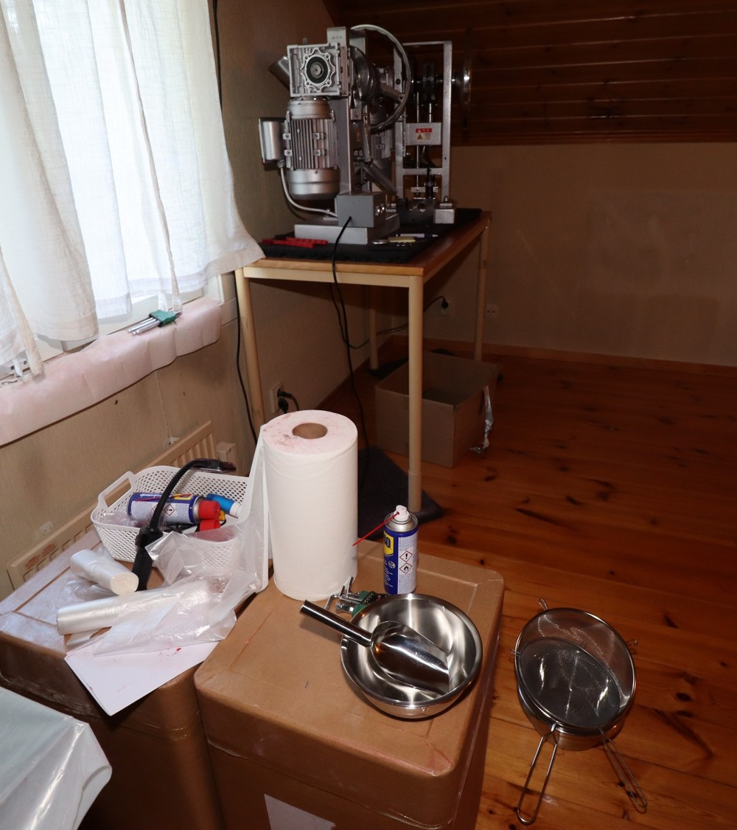
Vilka är riskerna med förfalskade läkemedel?
💊 Läkemedlet kanske inte har rätt innehåll.
⚠️ Det kan vara farligt för hälsan.
🚫 Behandlingen kanske inte fungerar.
🌍 Kriminella tjänar pengar.
❤️ Patienters trygghet hotas.
BILD: Polisens tillslag i Karlstad 2025 – här tillverkades viktminskande preparat och potensmedel som såldes på nätet.
Notes:
💊 Läkemedlet kanske inte har rätt innehåll – det kan vara för svagt, för starkt eller innehålla helt andra ämnen.
⚠️ Det kan vara farligt för hälsan – förfalskade läkemedel kan leda till allvarliga biverkningar eller förgiftning.
🚫 Behandlingen kanske inte fungerar – sjukdomar eller besvär kan förvärras om läkemedlet inte innehåller rätt ämne.
🌍 Kriminella tjänar pengar – att sälja förfalskade läkemedel är en del av deras organiserade brottslighet.
❤️ Patienters trygghet hotas – om människor är rädda för att få ett förfalskat läkemedel finns risk att de inte längre litar på läkemedel och hälso- och sjukvården.

Slide 7
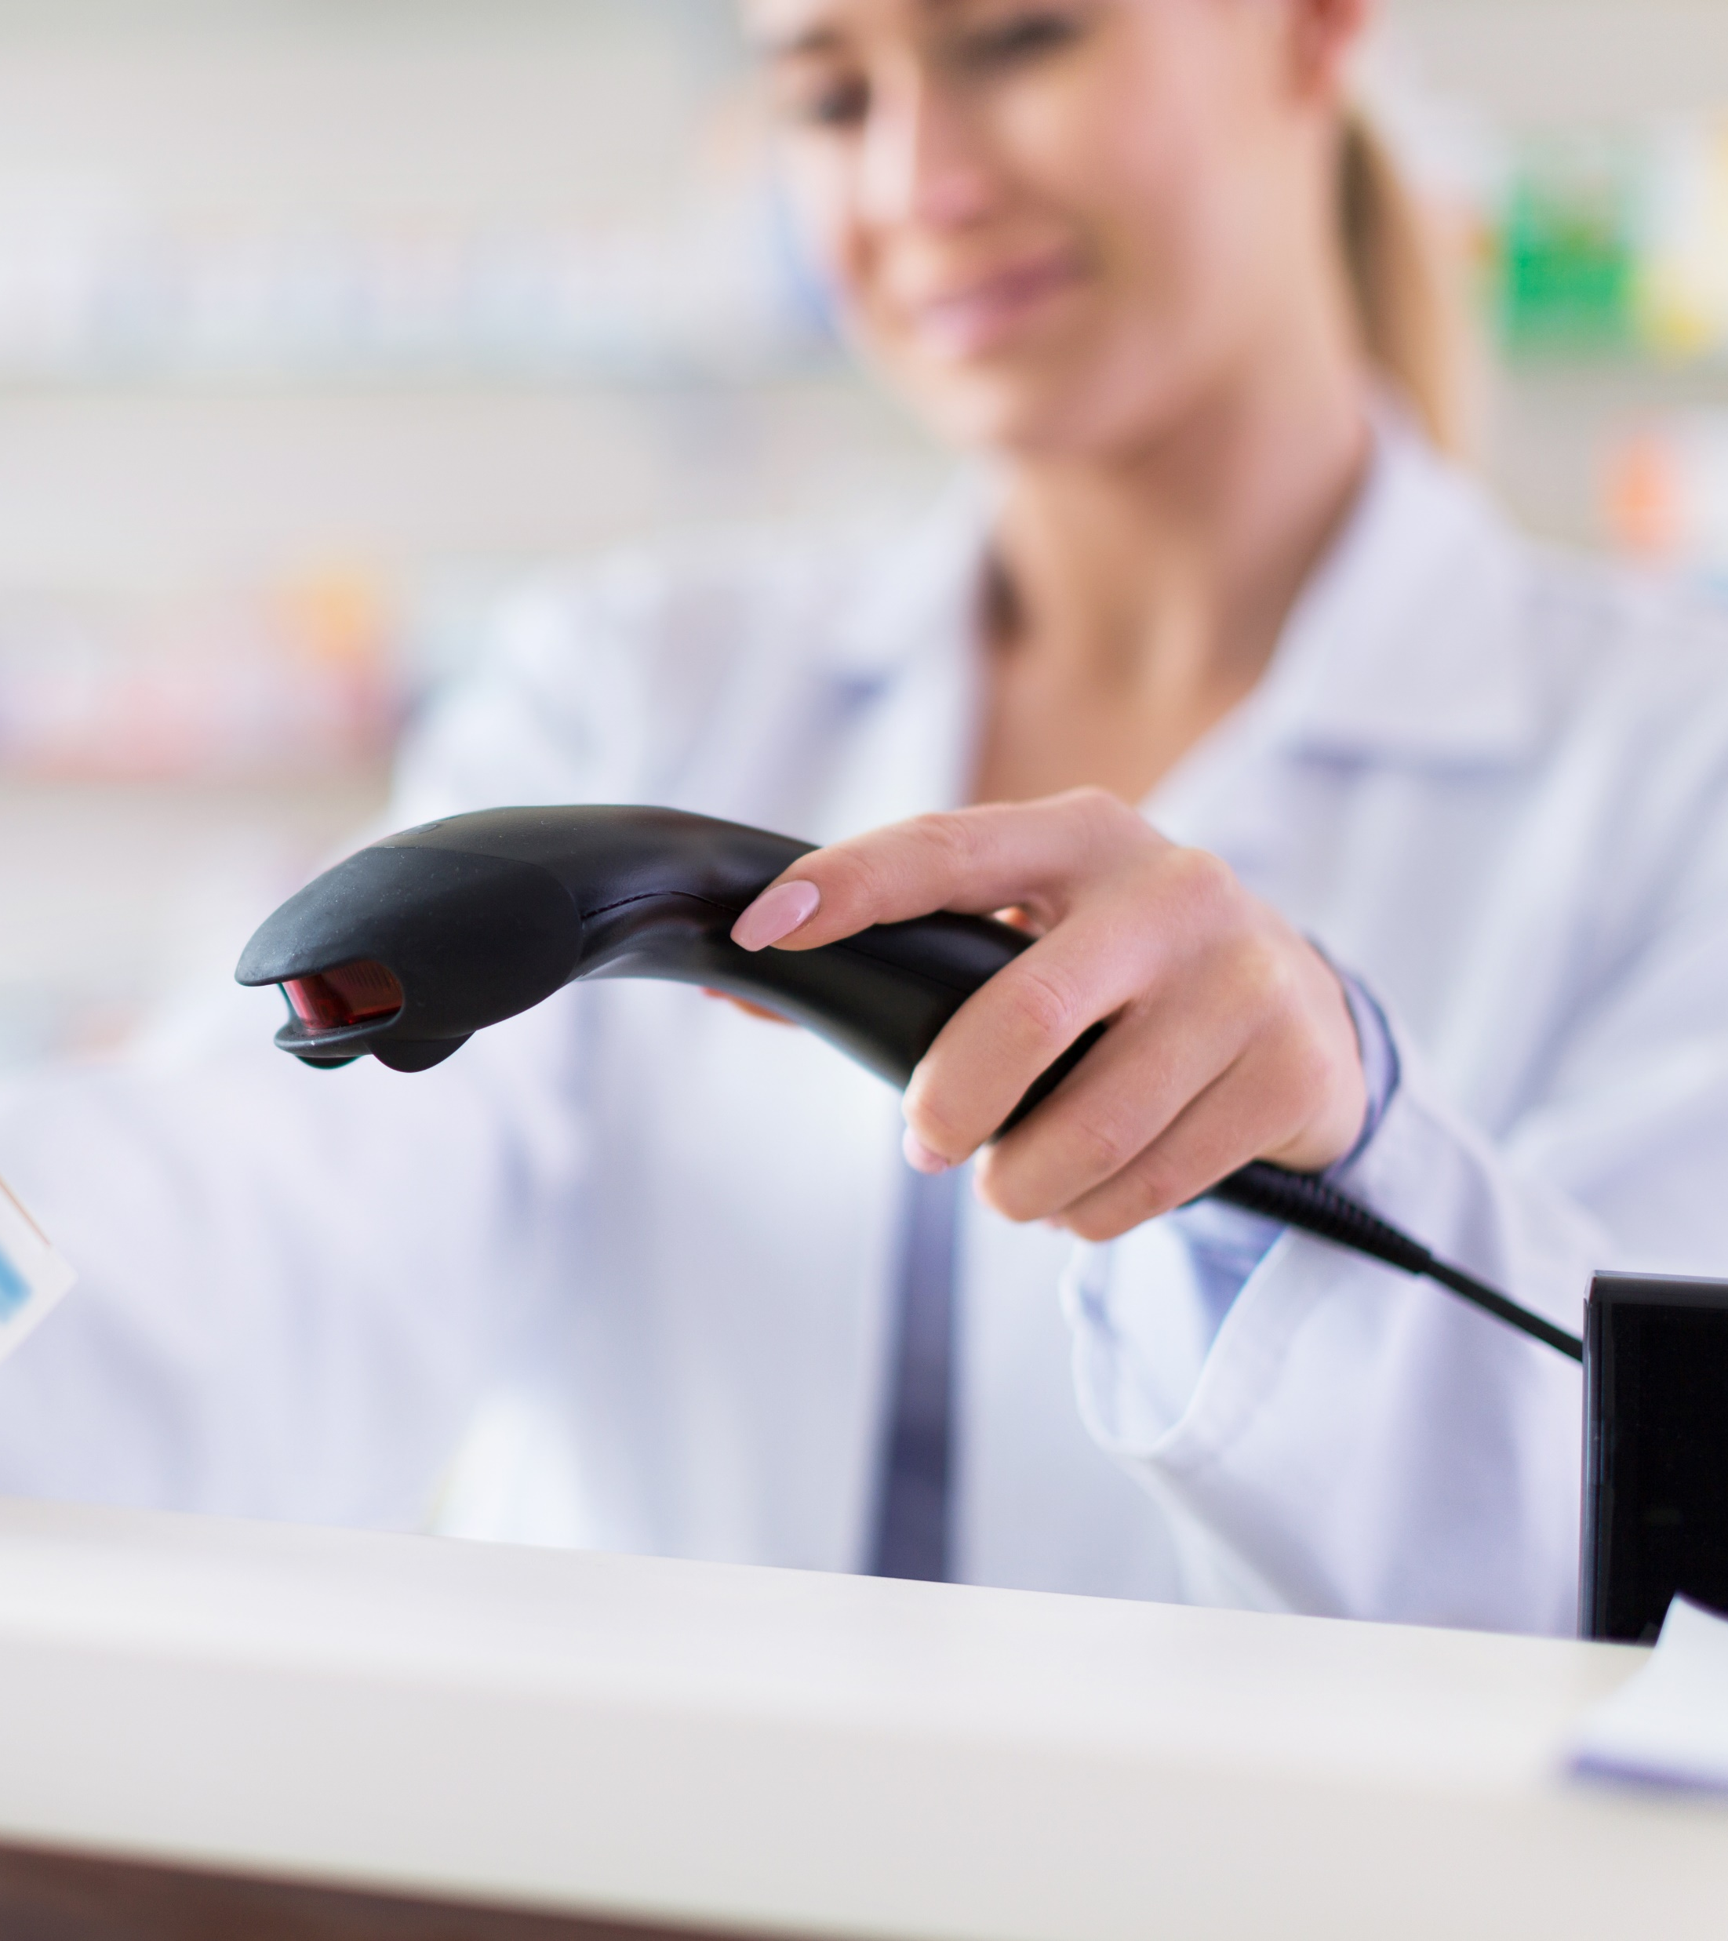
Därför kan du känna dig trygg med läkemedel från lagliga apotek.
📄 Lagliga apotek har tillstånd från myndigheterna för att få ha öppet.
🧪 Ditt läkemedel tillverkas och testas noggrant.
🔐 Förpackningen stängs och försluts med en klisterlapp och får en unik kod.
📦 Ditt läkemedel förvaras i säkra, låsta lager innan det transporteras till apotek, sjukhus och vårdcentraler.
✅ När du hämtar ut ditt läkemedel apoteket kontrollerar en farmaceut förpackningen.
❤️ Vårdpersonal och apotekspersonal bryr sig om dig.
Notes:
Därför kan du känna dig trygg med läkemedel från lagliga apotek:
Lagliga apotek har tillstånd från myndigheterna för att få ha öppet. På det sättet kontrolleras att det lagliga apoteket följer de lagar och regler som ska följas.
Ditt läkemedel tillverkas och testas noggrant: Och sätts ihop på rätt sätt.
Förpackningen försluts och får en unik kod: Förpackningen stängs och försluts med en klisterlapp så att ingen kan öppna den och byta ut innehållet utan att det syns. Den får också en unik kod som kallas för 2D-kod. Den ser ut ungefär som en QR-kod och fungerar som förpackningens fingeravtryck. Koden gör att förpackningen kan spåras.
Ditt läkemedel förvaras i säkra, låsta lager innan det transporteras till apotek, sjukhus och vårdcentraler: Under hela transporten förvaras läkemedlen på rätt sätt. Vissa behöver till exempel hållas kalla under vägen.
När du hämtar ut ditt läkemedel på apoteket kontrollerar en farmaceut förpackningen: En farmaceut är expert på läkemedel och kan svara på dina frågor. Hen kontrollerar också att förpackningen är hel och blippar den unika 2D-koden för att se att ditt läkemedel är äkta och att det kommer från en godkänd tillverkare. Bakom koden finns ett system som upptäcker om något är fel på läkemedlet.
Vårdpersonal och apotekspersonal bryr sig om dig: Läkare, sjuksköterskor och farmaceuter ser till att du får ett läkemedel som är säkert och fungerar. De tar ansvar för att du mår bra, och om du skulle må dåligt av ditt läkemedel.

Slide 8
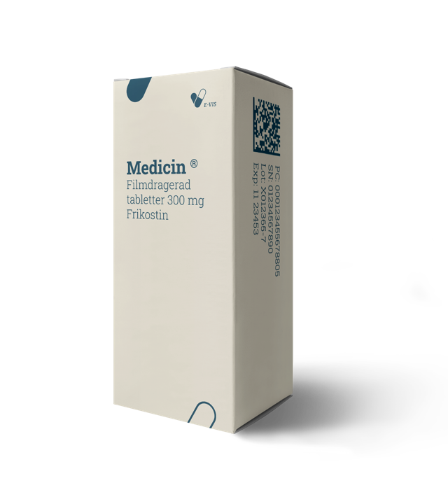

Så här ser 2D-koden ut på läkemedels-förpackningen
🚗 2D-koden på förpackningen fungerar ungefär som registreringsnumret på en bil.
🔢 Varje förpackning har ett eget unikt nummer.
📈 Varje år i Europa märks 10 miljarder förpackningar med en kod.
PC: 000123455678805
SN: 01234567890
Lot: X012365-7
Exp: 11 23453

Slide 9
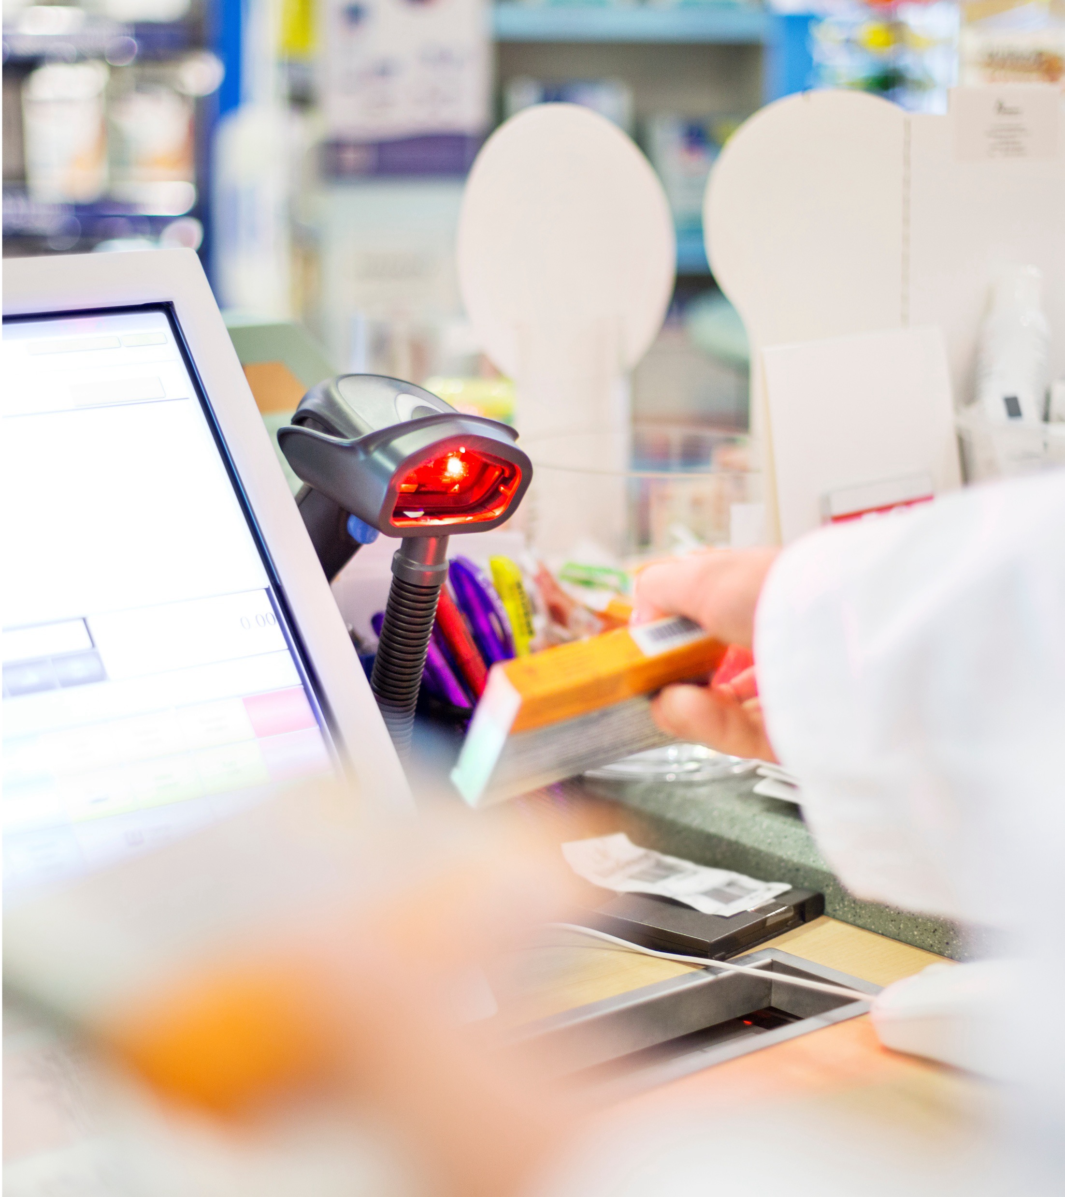


Så känner du igen ett lagligt apotek
Den nationella apotekssymbolen
– på alla godkända fysiska apotek och godkända nätapotek
EU-gemensam symbol
– på alla lagliga webbplatser som säljer läkemedel
Notes:
Ja hur vet man då att ett apotek eller nätapotek är godkänt/lagligt?
Det finns flera symboler:
Den nationella apotekssymbolen: Den sitter på dörren eller väggen på alla godkända fysiska apotek, och på alla godkända nätapotek. På nätet är den klickbar och ska leda till Läkemedelsverkets lista över apotek med tillstånd, där du även ska kunna klicka dig tillbaka till sidan du tänkt beställa ifrån.
EU-gemensam symbol: Den här symbolen finns på alla lagliga webbplatser som säljer läkemedel. Klickar du på den ska du även här komma till Läkemedelsverkets hemsida som bekräftar att apoteket är registrerat och godkänt.

Slide 10
Diskussionsfrågor
Varför tror ni att människor köper läkemedel från okända webbplatser, trots riskerna?
Diskutera vad som kan locka någon att köpa olagliga läkemedel på nätet – till exempel pris, tillgänglighet, reklam eller påverkan från sociala medier.
Om ett läkemedel ser äkta ut, hur kan man veta att det verkligen är säkert?
Prata om varför kontroller, godkända apotek och den unika 2D-koden är viktigt för att skydda patienter.
Vem påverkas när förfalskade läkemedel säljs, och på vilket sätt?
Fundera på vilka konsekvenser det kan få för den som använder läkemedlet, för vården, för samhället och för personer som faktiskt behöver behandling.

